Slide 1
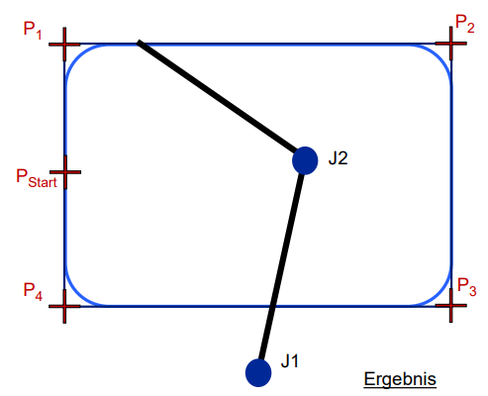
Funktionstest, Analyse und ggf. Fehlerkorrektur des matlab-codes für Projekt 6
Ausgewählte Kapitel der Robotik | Heiko Wascheck, Tim Keicher | WS 23 / 24

Slide 2

Agenda
Erstbewertung
Verbesserungsideen (Brainstorming)
Projektplanung
Plot Optimierung

Slide 3
Erstbewertung
Erster Eindruck: sauberer Code, saubere Darstellung der Graphen (Beschriftung, Farben usw.), Aufteilung in Unterfunktionen
Positives: Darstellung der Beschleunigungsvektoren in der Animation, TCP-Geschwindigkeit & Beschleunigung werden dargestellt
Kleinigkeiten / kleine Unregelmäßigkeiten im Code-Style
Einrückungen: For-Schleife in main Z. 33, If-Bediengung calc_t_ramp Z. 6, calc_axis Z. 1/6/9
Kommentare uneinheitlich mit Leerzeichen am Anfang
Aufruf Unterfunktion in Unterfunktion (cac_t_ramp in calc_p_linear)

Slide 4
Erstbewertung
Gesamtverfahrenszeit wird nicht als Input genutzt, sondern vm & am
Eine verlängerte Verfahrenszeit kann nicht zügig geändert werden, falls gewünscht. Bsp. Roboter hat im Automatisierungsablauf mehr Zeit und soll langsamer fahren, um Energie zu sparen / weniger Verschleiß in den Gelenken zu haben
(Error Z. 126 (Auftreten nach schließen des Figures und stoppen):
Error using getframe A valid figure or axes handle must be specified) ! Tritt durch Abbrechen des Programms auf -> nicht relevant !

Slide 5
Verbesserungsideen (Brainstorming)
Positionsüberschleifen (war im Vorgänger Projekt optional)
Animation eines Roboterarms mit einem alternativen Tool (als Features durch Button oder Flag auswählbar)
Gelenk Koordinatensysteme implementieren (DH-Tabelle)
Geschwindigkeiten abh. Der soll-Verfahrenszeit unter Berücksichtigung maximaler Geschwindigkeiten & Beschleunigungen
Auswahl der Konfigurationen mit Flag (Ellbogen links oder rechts)
Laufzeiten einzelner Funktionen anschauen, um langsame Darstellung zu analysieren (Echtzeitdarstellung)

Slide 6
Projektplanung
Einrichtung Ilias-Wiki (Tim) (✔)
Code-Style-Korrektur (Heiko) (✔)
Fahrt durch Sollzeitangabe (Tim) (✔)
Berücksichtigung Maximal Geschw. & Beschl.
Geschw. Beschl. als Input alternativ beibehalten
Laufzeitanalyse (Tim) (✔)
Animation eines Roboterarms (Heiko)
Konfiguration des Roboters (Tim) (✔)
Graphische Oberfläche via MatLab-App-Designer (Tim)

Slide 7
Projektplanung
Positionsüberschleifen
Koordinatensysteme

Slide 8


Plot Optimierung
Original Test 1:
Plotten des Rechtecks mit Robotergelenke, Geschw- und Beschleunigungsvektor sowie das Erstellen des Gifs. Der rest wurde auskommentiert.
Gemessen mit Tic/Toc Funktion Tic unter Figure, Toc am Ende der For-Loop
Branch master 12.12.2023
Dauer = 58,46 Sekunden
Optimierung v1 Test 1:
Getestete Funktionen und Messung wie in Original Test 1
Dauer = 31,88 Sekunden

Slide 9


Plot Optimierung
Optimierung v1 Test 2:
Alle 4-Plots sind eingebunden
Messung wie in Original Test 1
Dauer = 50,82 Sekunden
Original Test 2:
Dauer = 379,23 Sekunden (ca. 6min 19s)
Zeitgewinn von ca. 327 Sekunden (Original bracht ca. 7,5mal so lang)

Slide 10
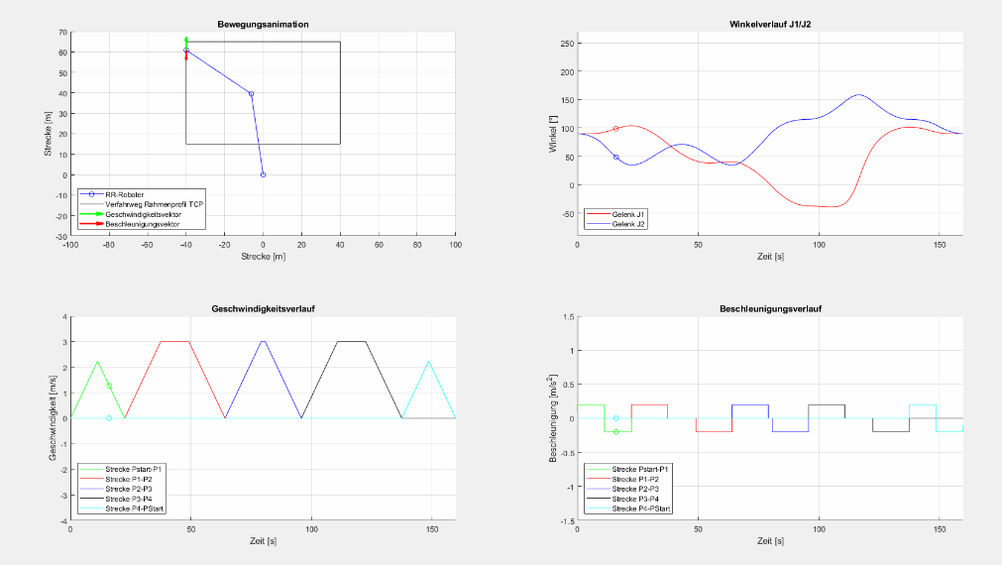
Vielen Dank für ihre Aufmerksamkeit!

